Slide 1
Из опыта работы по духовно-нравственному воспитанию дошкольников
Гоч Елена Александровна,
Бирюкова Ольга Вячеславовна,
Якунина Наталия Ивановна

Slide 2
Приказ Минобрнауки РФ № 1155 от 17.10. 2013 г. «Об утверждении федерального государственного образовательного стандарта дошкольного образования»
«1.6. Стандарт направлен на решение следующих задач:
<…>
5. объединения обучения и воспитания в целостный образовательный процесс на основе духовно-нравственных и социокультурных ценностей и принятых в обществе правил и норм поведения в интересах человека, семьи, общества;»

Slide 3


Slide 4
Программа Л.Л. Шевченко «Добрый мир. Православная культура для малышей».
Цель программы: развитие личности ребенка дошкольного возраста, формирование базовой культуры на основе отечественных традиционных и нравственных ценностей.

Slide 5
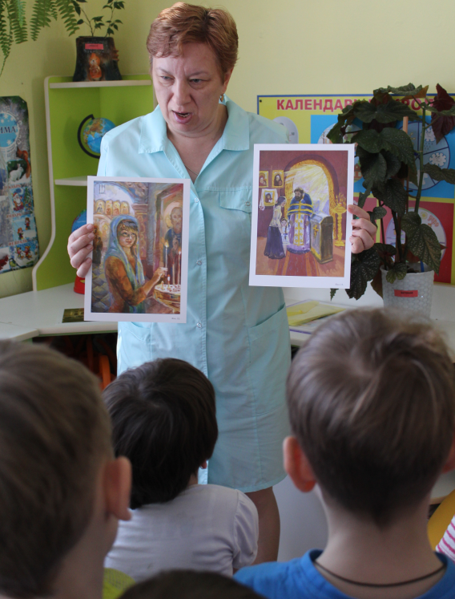
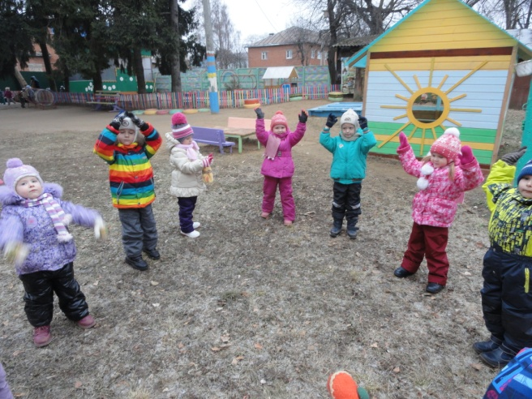
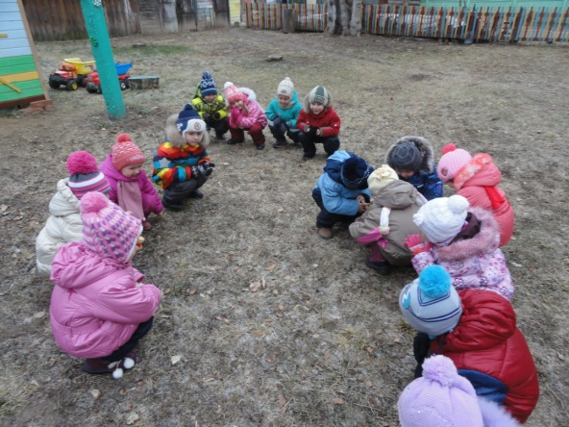
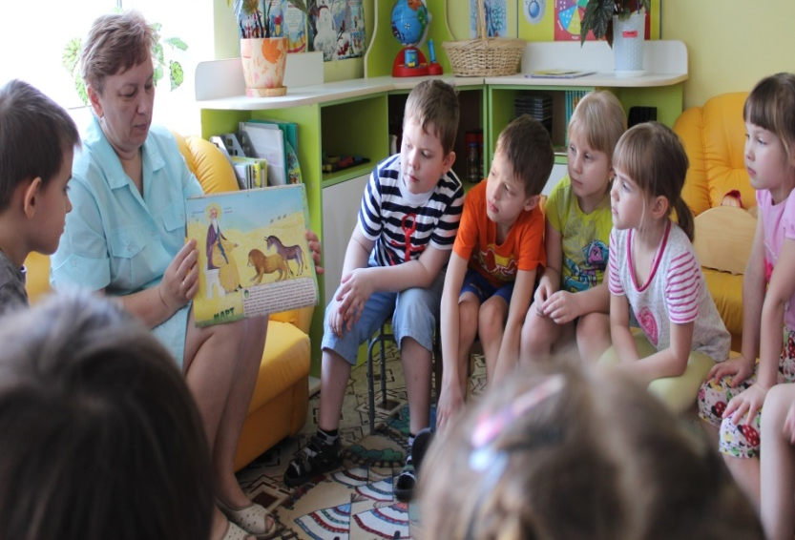
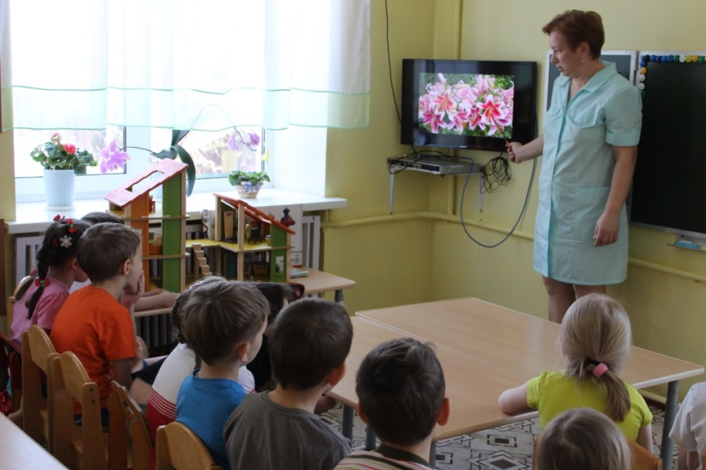
Кружок «Добрый мир»

Slide 6
Этапы тематического проекта
Ознакомительный
этап
* рассказ воспитателя
* беседа (2-3 понятия)
* работа с иллюстрациями
* игры
* разучивание стихотворения
* чтение пословиц, поговорок
* слушание музыки
Аналитический
этап
*чтение рассказов
* обсуждение прочитанного
* составление рассказа по картине
* повторение стихотворений, пословиц, поговорок
* загадки
Закрепляющий
этап
* ситуации нравственного выбора
* выполнение заданий из рабочей тетради
* практические творческие работы
* музыкальное сопровождение деятельности
* выставка рисунков, поделок

Slide 7
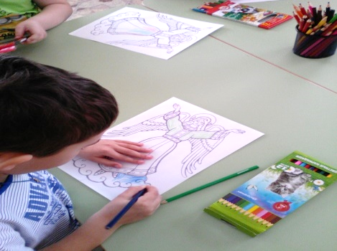
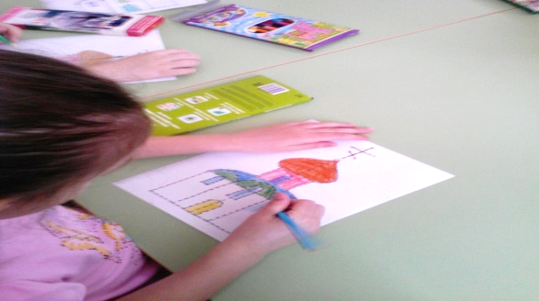
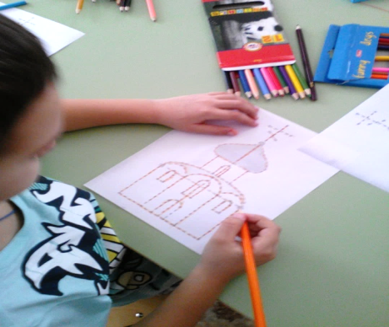
Выполнение творческих заданий из рабочей тетради

Slide 8
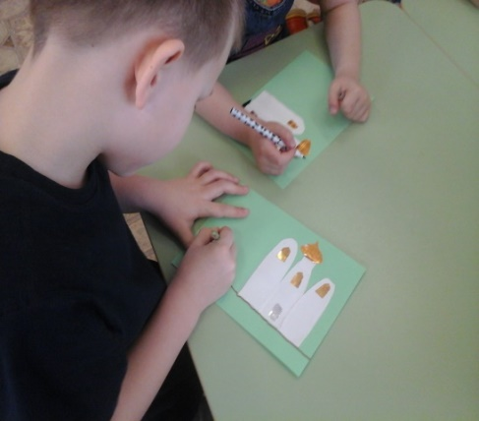
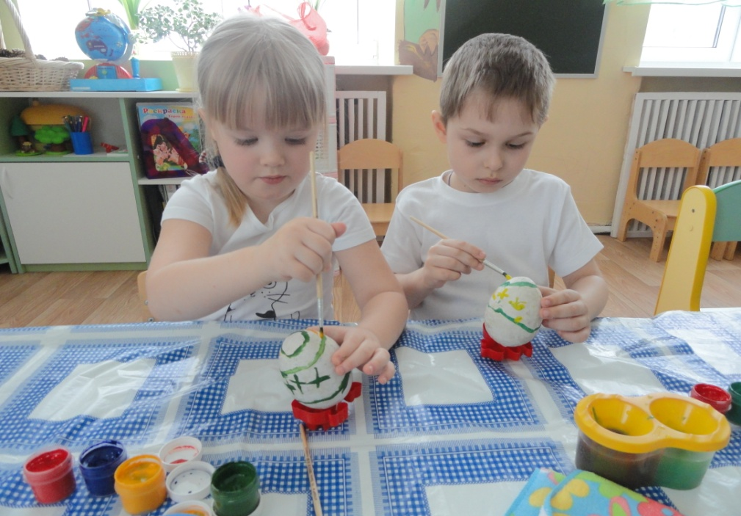
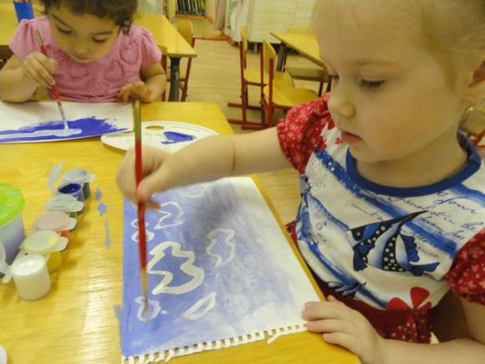
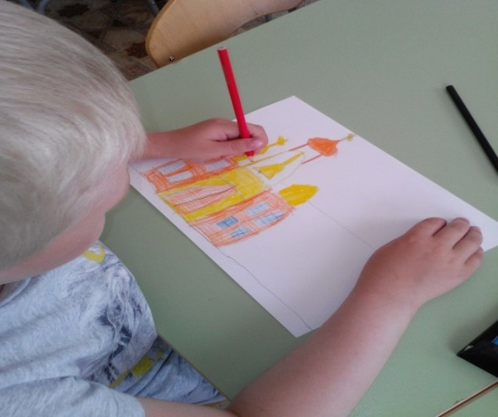
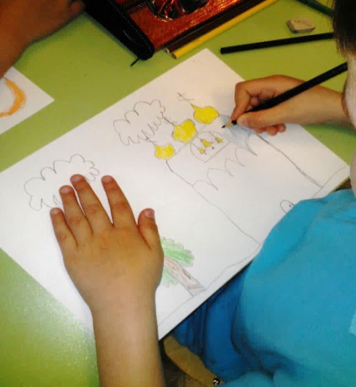
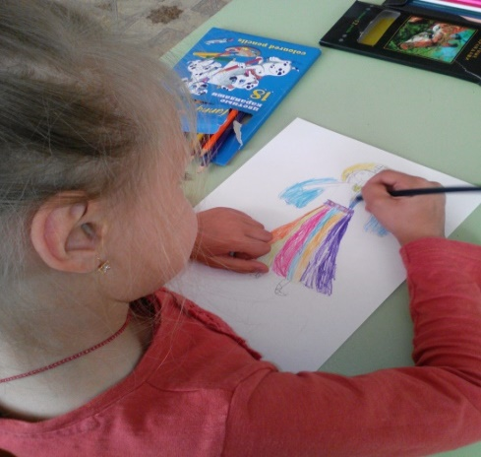
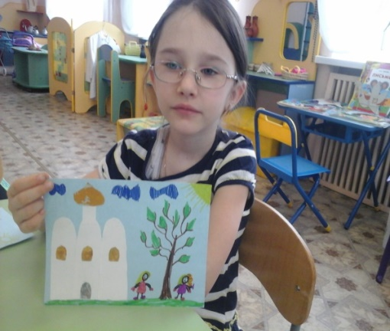
Творческая деятельность детей

Slide 9
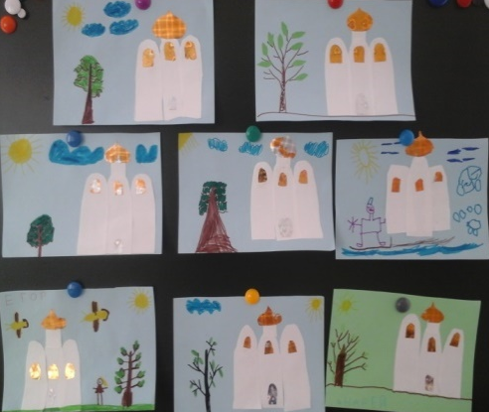
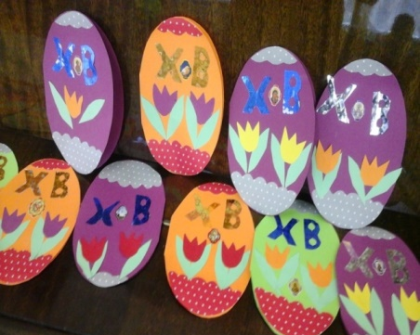
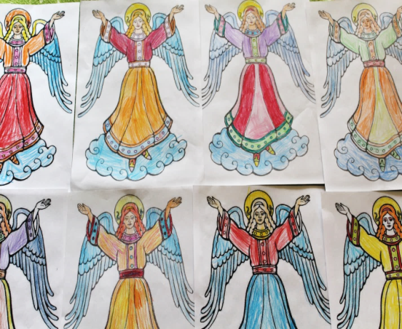
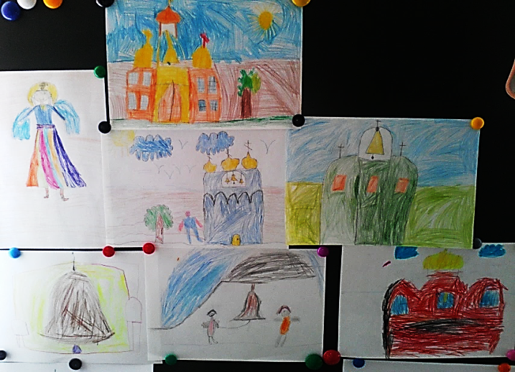
Выставки детского творчества

Slide 10
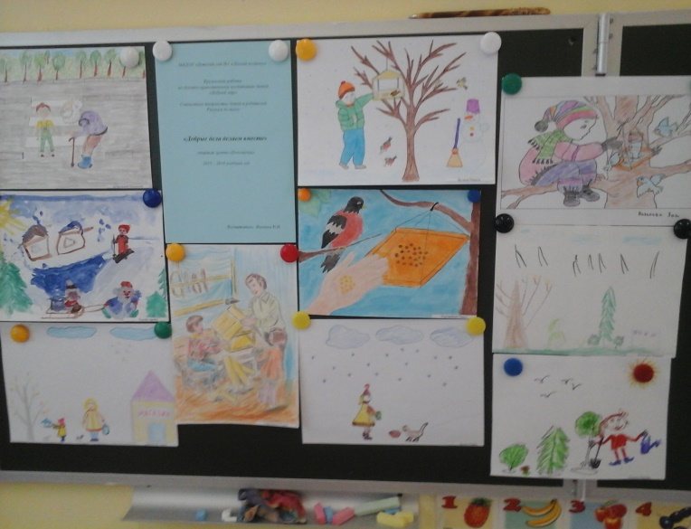
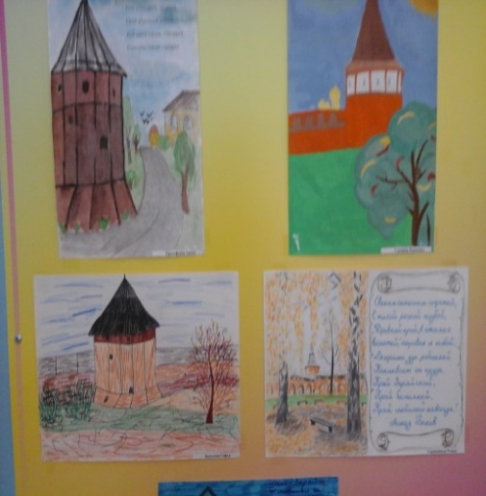
Выставки семейного творчества
«Добрые дела делаем вместе»
«Зарайск в стихах и красках»

Slide 11
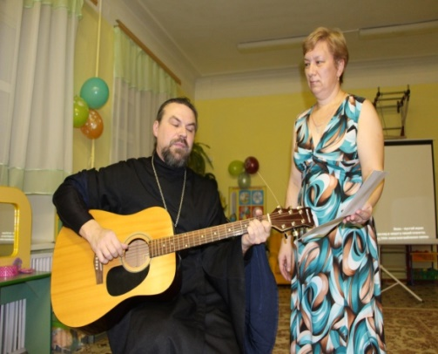
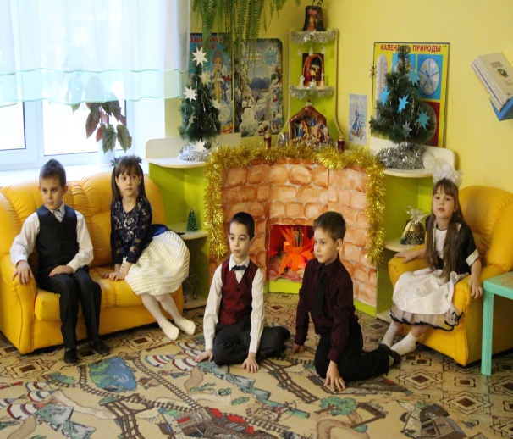
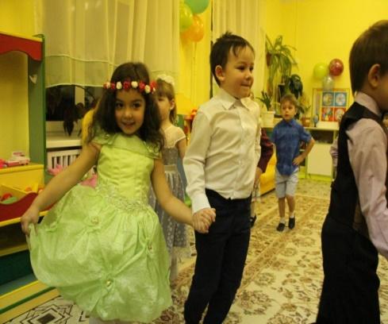
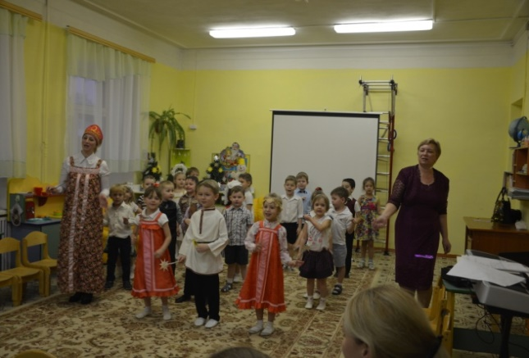
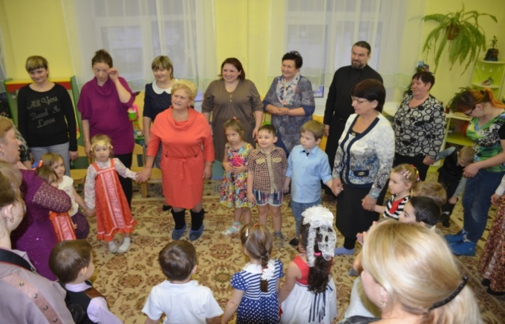
Семейные праздники «Ребёнок учится тому, что видит у себя в дому», «Пришло Рождество – начинаем торжество», «Радость Рождества»

Slide 12
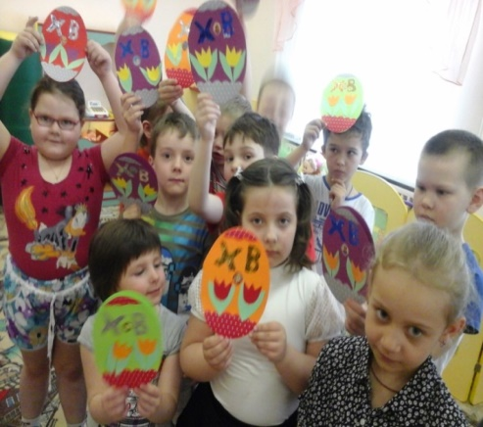

Международный конкурс
«Светлая Пасха»

Slide 13
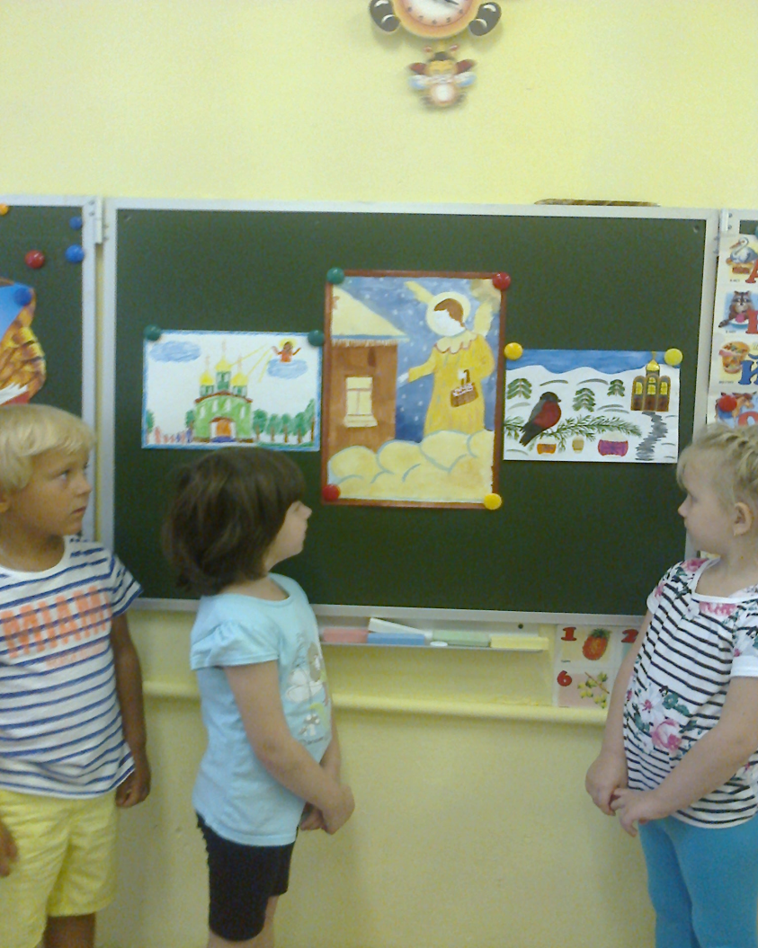
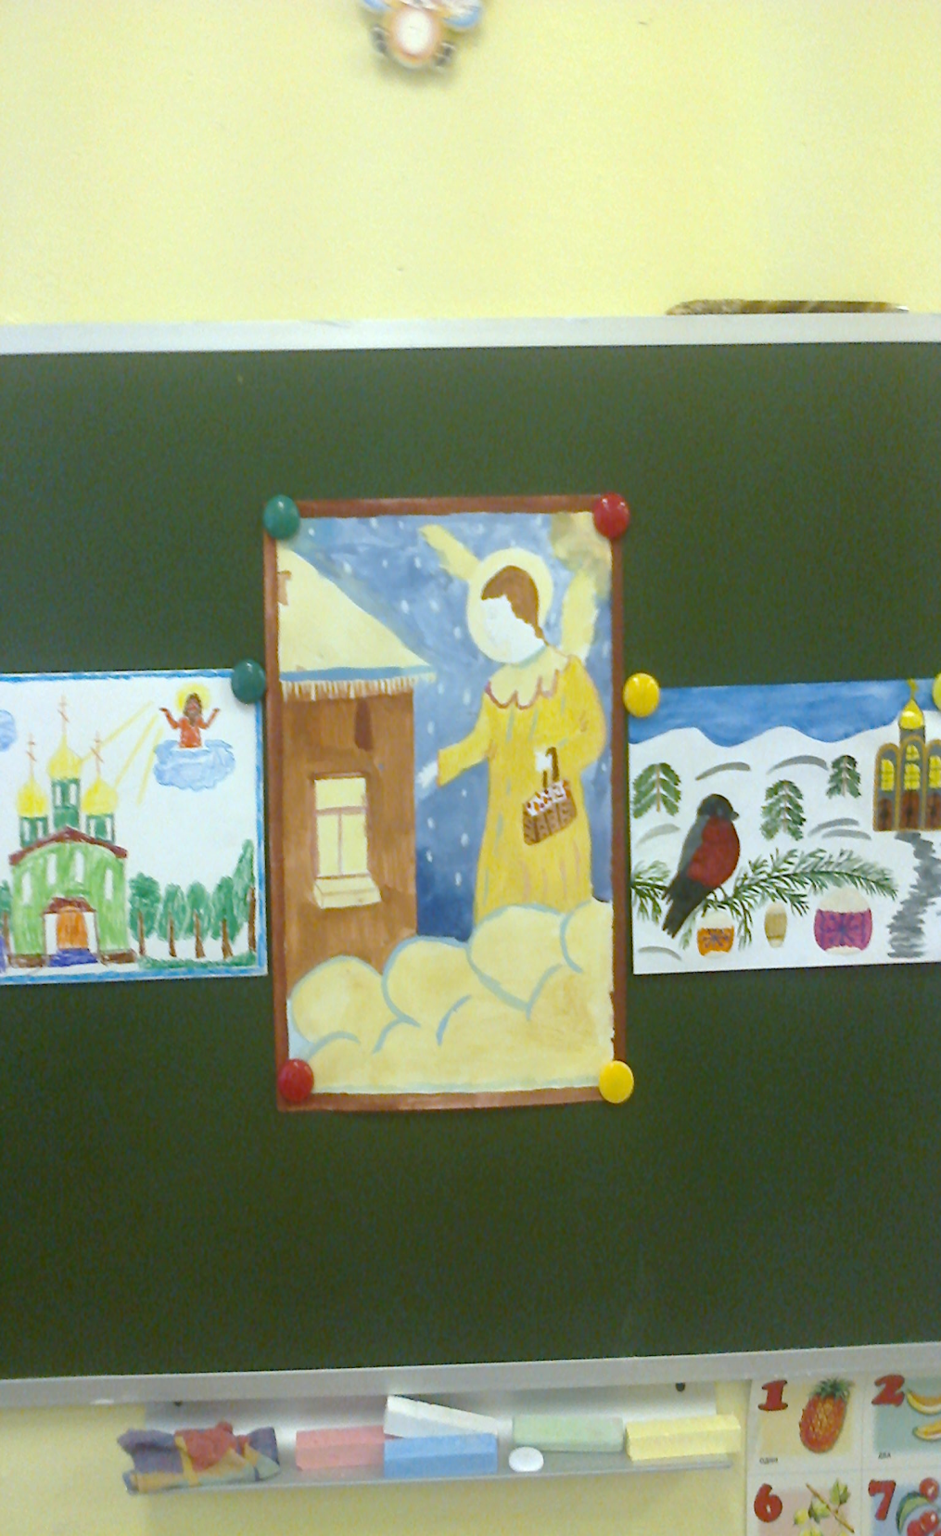
Районный конкурс детского творчества «Красота Божьего мира»

Slide 14
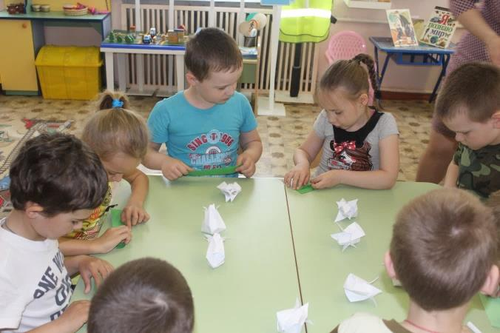
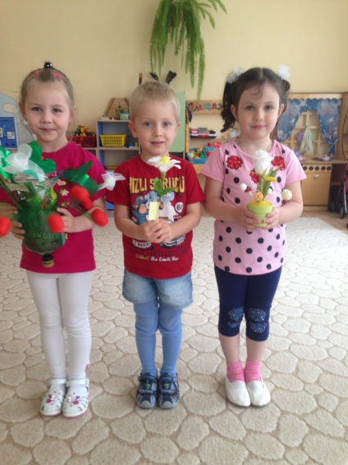
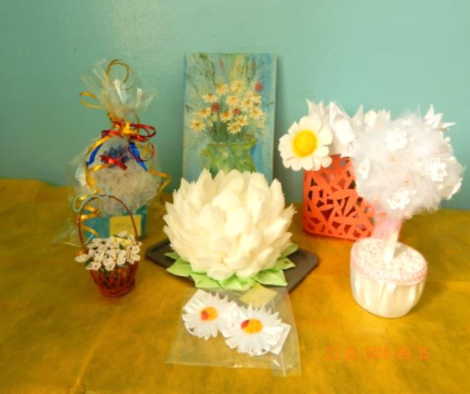
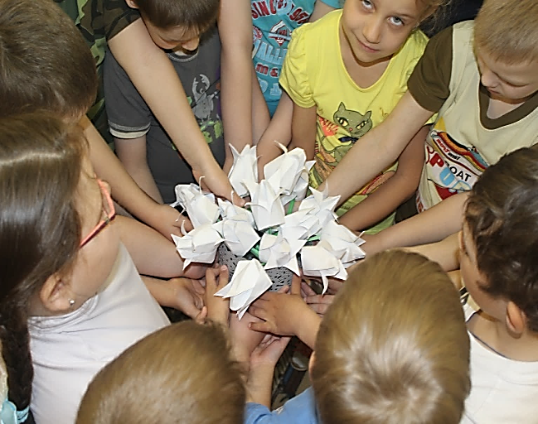
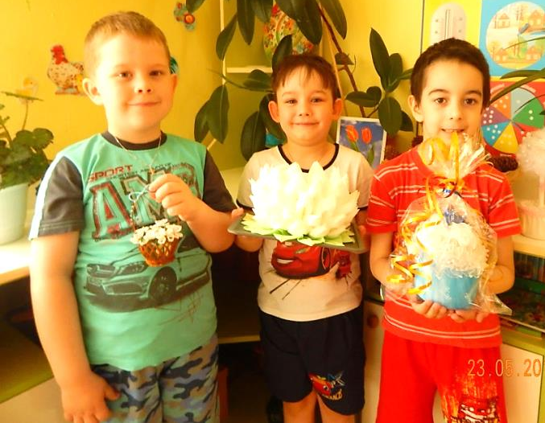
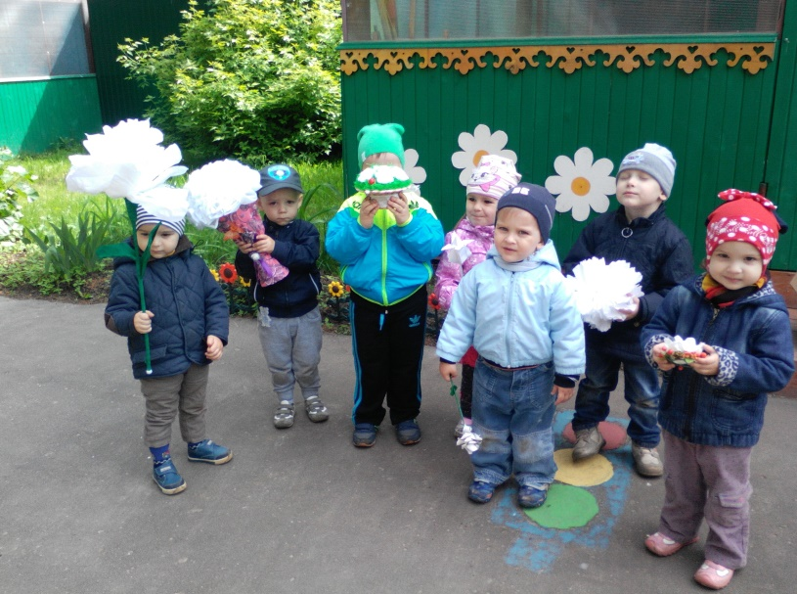
Благотворительная акция «Белый цветок»

Slide 15
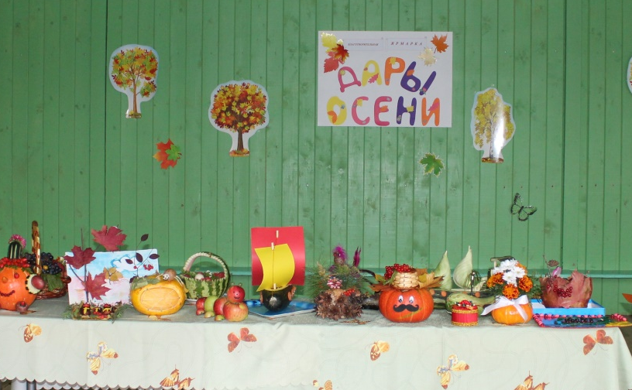
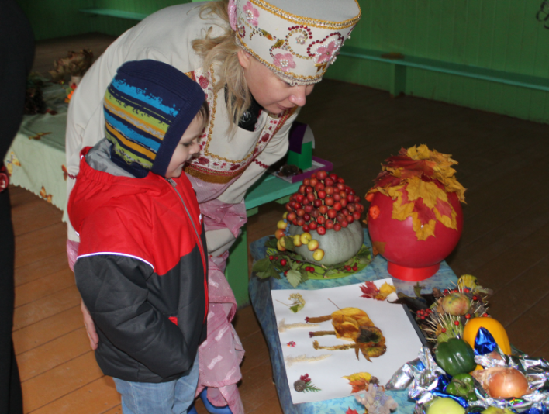
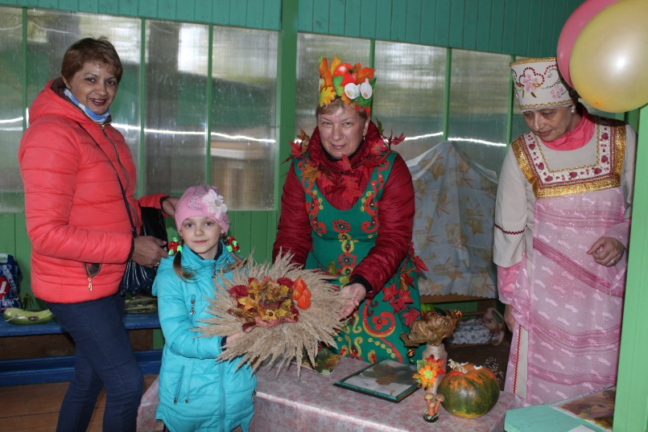
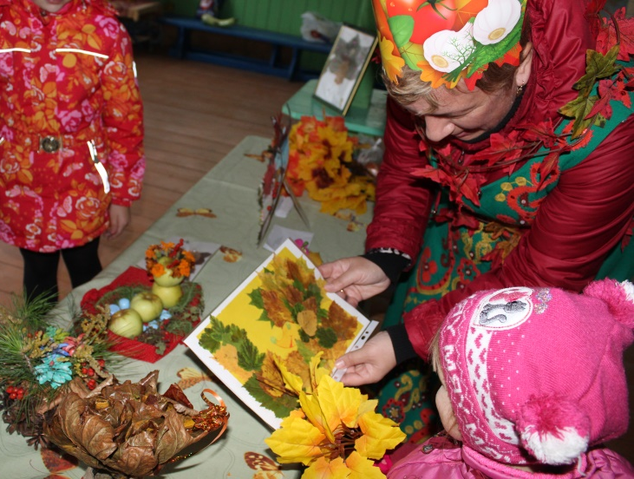
Благотворительная ярмарка ко Дню пожилого человека «Дары осени»

Slide 16
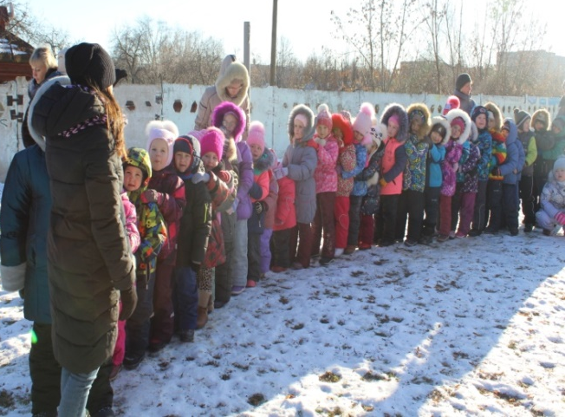
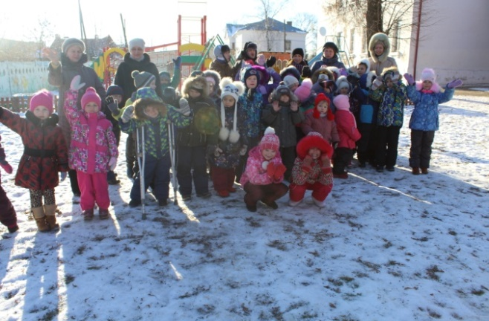
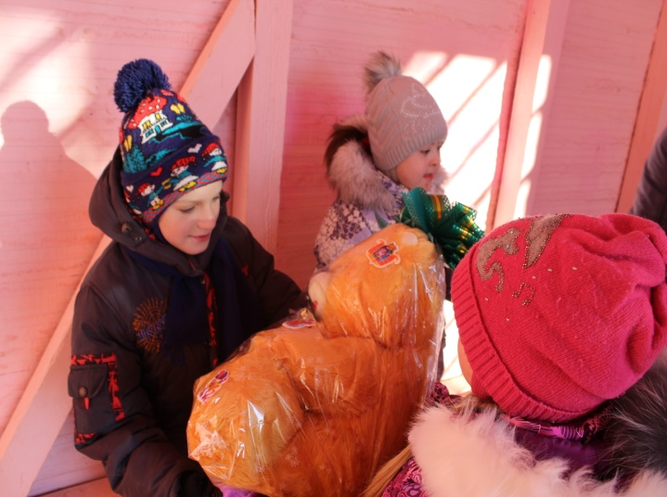
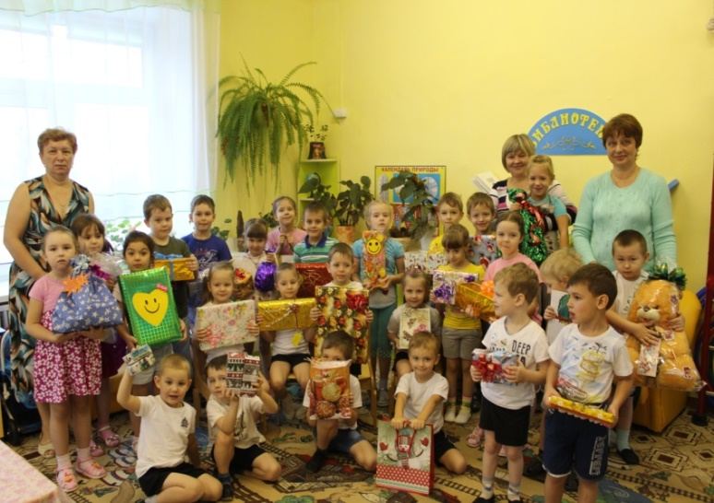
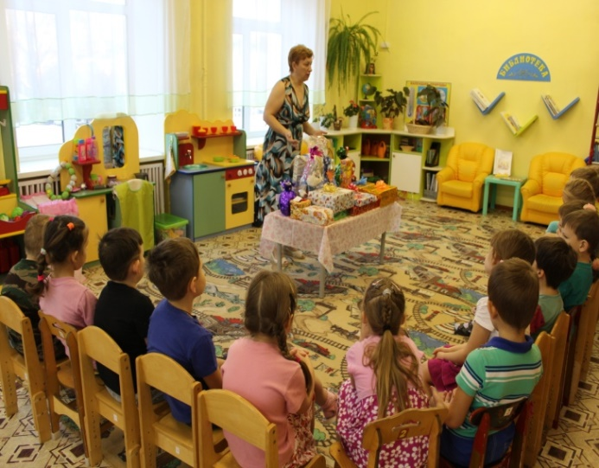
Благотворительная акция «Подари радость»

Slide 17
Взаимодействие с социумом
Детский сад №1 «Лесная полянка»
Школа №1
Лицей №5
Детская
библиотека
Музей
«Зарайский кремль»
Зарайское благочиние

Slide 18
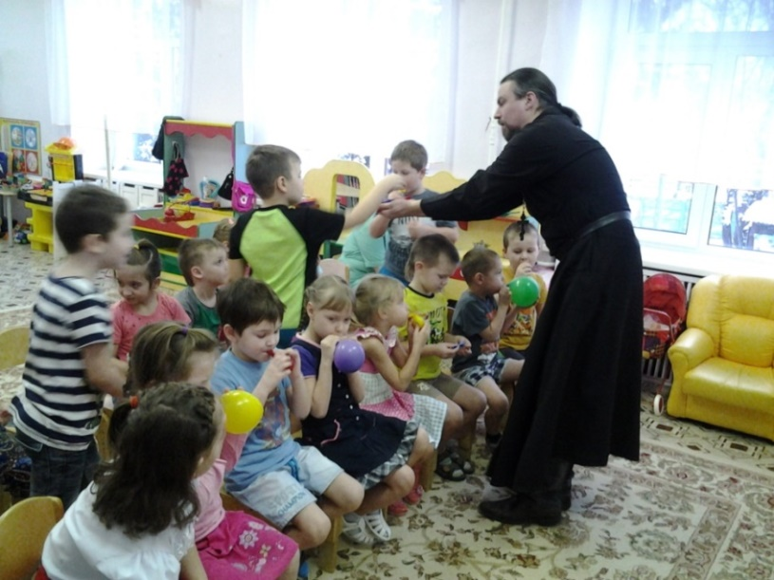
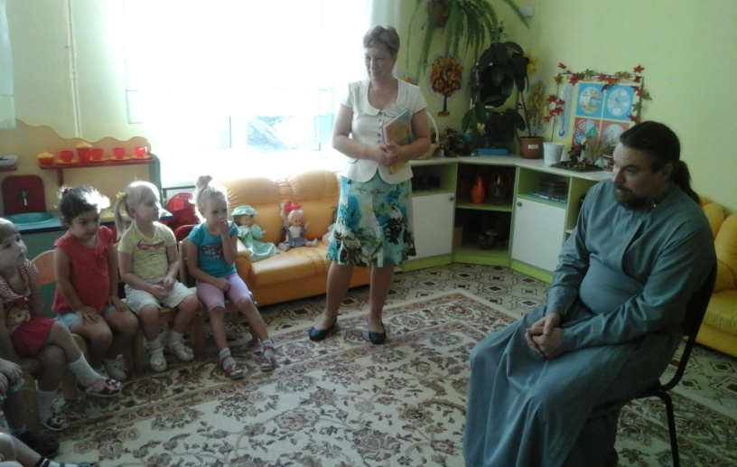
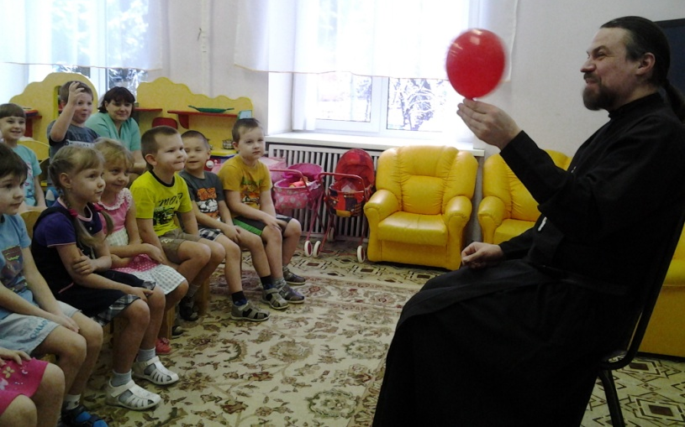
Сотрудничество с настоятелем Церкви Иконы Божьей Матери Казанская протоиереем Григорием Решетовым.

Slide 19
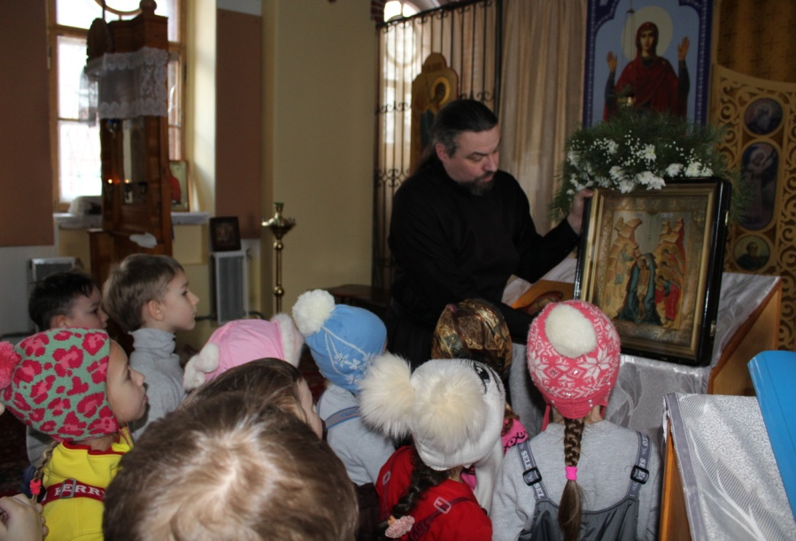
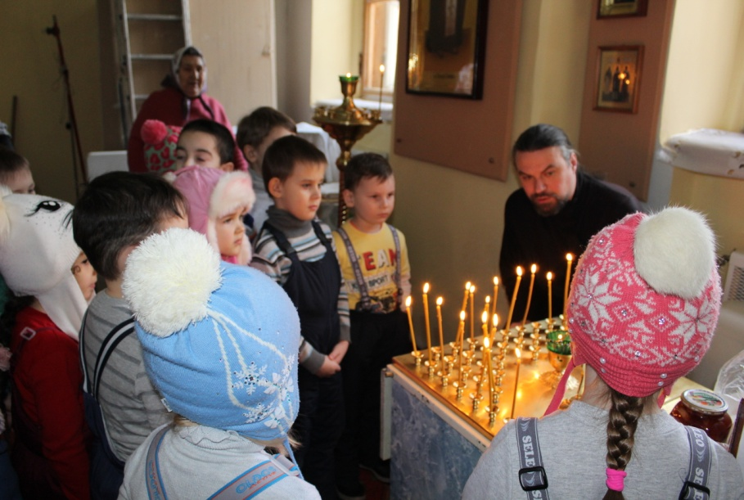
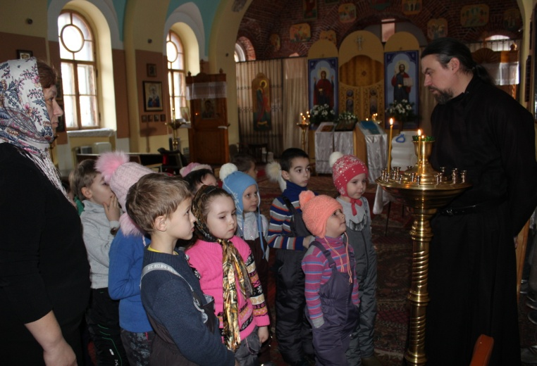

Экскурсия в Казанскую церковь

Slide 20

На театральном представлении по духовно-нравственному воспитанию в лицее №5.

Slide 21



Экскурсии в детскую библиотеку «Святые земли русской», «Моя малая Родина»

Slide 22



Экскурсии в музей «Зарайский кремль»

Slide 23




«Я приведу музей к тебе»

Slide 24




Взаимодействие со средней школой №1

Slide 25



Участие в Рождественском фестивале

Slide 26




Распространение педагогического опыта

Slide 27




Педагогическая гостиная «Духовно-нравственное воспитание детей дошкольного возраста»

Slide 28

«Воспитание чистых и благородных чувств в сердцах детей нужнее и дороже, нежели обогащение разными знаниями» Я. Корчак

Slide 29

Спасибо за внимание!

